Slide 1
CITYEASE MOBILITY
Conceptes de Sistemes d’Informació a les Organitzacions
CARLES AGUILERA
MARC DURAN
JIAHAO LIU
JORDI PUJALS
FIB
Q1 2023 - 2024

Slide 2


ÍNDEX
QUÈ ÉS CITYEASE MOBILITY?
PROCESSOS DEL PROJECTE
BPMN
BUSINESS MODEL CANVAS
ROAD-MAP

Slide 3
Què és CITYEASE MOBILITY?
QUI SOM?
VISIÓ / MISSIÓ
ON OPEREM?
BARCELONA.
NIVELL NACIONAL.
NIVELL INTERNACIONAL.
PUNTS CLAU
Integració de sistemes intel·ligents a la infraestructura
APP i interfícies en vehicles
Sincronitzar informació de trànsit a APP i interfície
Ampliació de cunetes i vorals

Slide 4
Processos del projecte
Anàlisi i recopilació de dades
Ampliació de vorals i zones d'emergència
Sistemes d'alerta
Col·laboració amb la ciutadania
Implementació d'interfícies en vehicles
Gestió dinàmica de peatges i direccions de carrils post-accident

Slide 5
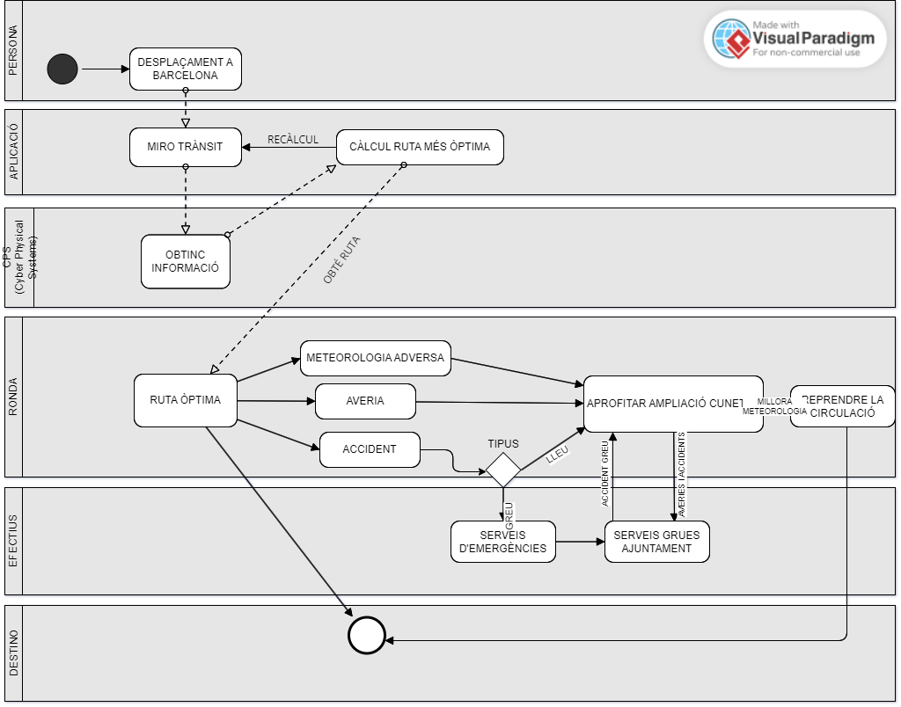
BPMN
AGENTS
PRINCIPALS FACTORS ADVERSOS
PROBLEMÀTIQUES
SOLUCIONS

Slide 6
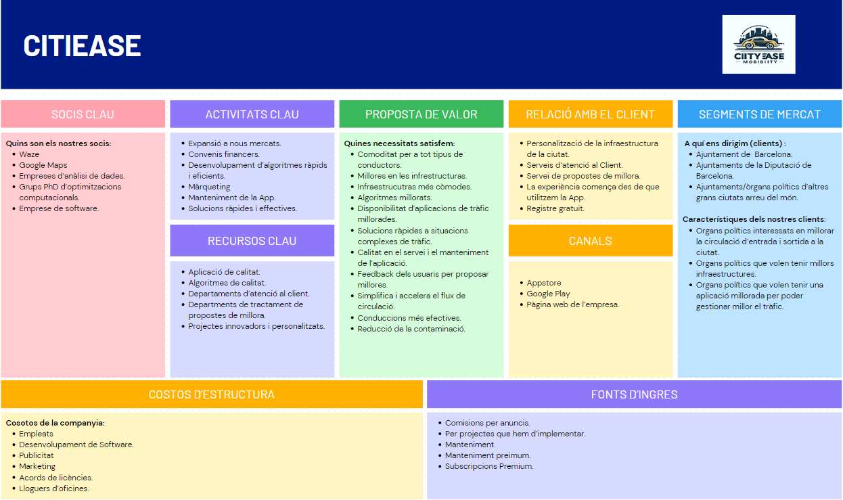
BUSINESS MODEL CANVAS.
Segments de mercat.
Socis/Clients clau.
Relació amb el Client.
Proposta de valor.
Activitats Clau.
Recursos Clau.
Canals.
Costos d’estructura.
Fonts d’ingressos.

Slide 7
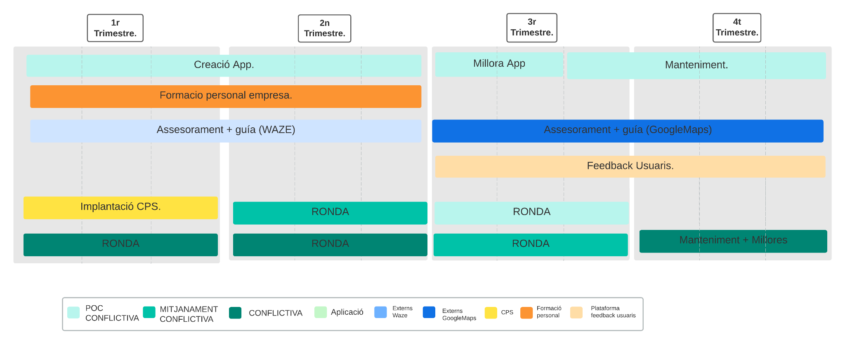
ROAD-MAP
1r TRIMESTRE.
APP + ASSESSORAMENT
RONDA ZONES CONFLICTIVES
2n TRIMESTRE.
APP + ASSESSORAMENT
RONDA ZONES CONFLICTIVES I MITJANAMENT CONFLICTIVES.
3r TRIMESTRE
MILLORA APP + ASSESSORAMENT
RONDA ZONES MITJANAMENT I POC CONFLICTIVES.
4t TRIMESTRE
MANTENIMENT + ASSESSORAMENT

Slide 8
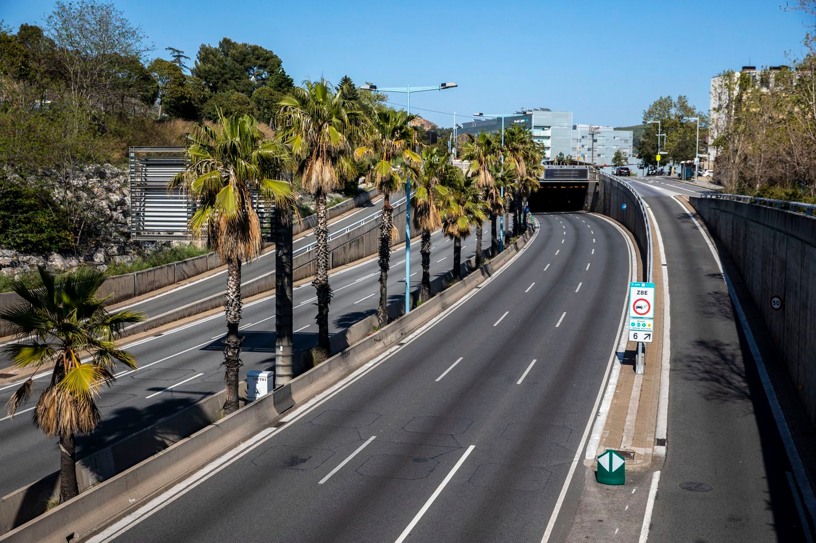
CONCLUSIÓ.
PRINCIPALS PROBLEMES
SOLUCIONS QUE PROPOSEM
AGENTS INTERNS I EXTERNS.
MARC LEGAL A COMPLIR
PLANIFICACIÓ
MANTENIMENT.

Slide 9
CITYEASE MOBILITY
Conceptes de Sistemes d’Informació a les Organitzacions
CARLES AGUILERA
MARC DURAN
JIAHAO LIU
JORDI PUJALS
FIB
Q1 2023 - 2024

